Slide 1
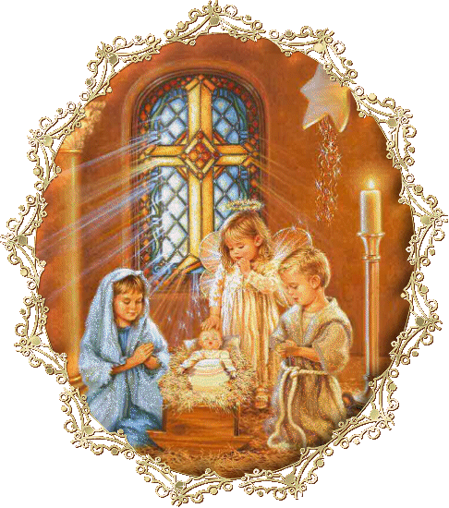
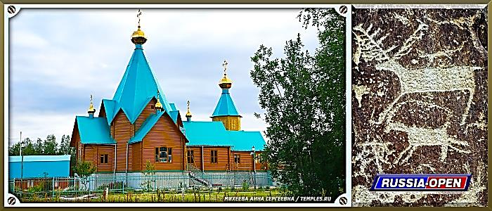
ВИКТОРИНА
"ХРАМЫ МУРМАНСКОЙ ѺБЛАСТИ"
Автор: воспитатель МБДОУ № 48
г. Апатиты
Баева О.В.

Slide 2
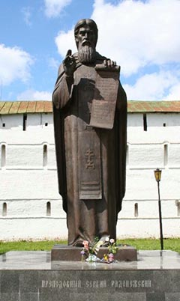
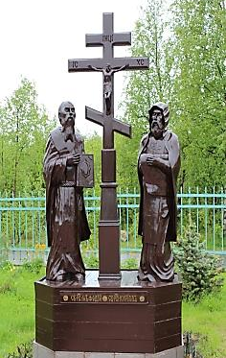
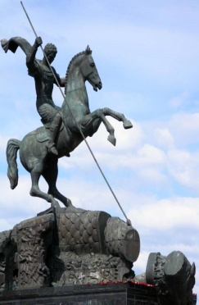
Храм Новомучеников и Исповедников Российских, г. Апатиты
КАК НАЗЫВАЕТСЯ СКУЛЬПТУРА, КОТОРАЯ НАХОДИТСЯ НА ТЕРРИТОРИИ ЭТОГО ХРАМА?
ПАМЯТНИК СВЯТОМУ СЕРГИЮ РАДОНЕЖСКОМУ
ПАМЯТНИК СВЯТЫМ КИРИЛЛУ И МЕФОДИЮ
ПАМЯТНИК СВЯТОМУ ГЕОРГИЮ

Slide 3
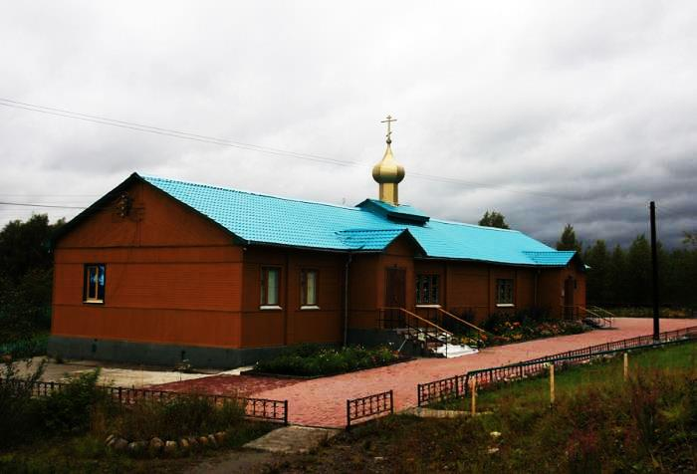
Успенский Храм, г. Апатиты
КОГДА ХРАМОВЫЙ ПРАЗДНИК В УСПЕНСКОЙ ЦЕРКВИ?
14 АВГУСТА
19 АВГУСТА
28 АВГУСТА

Slide 4
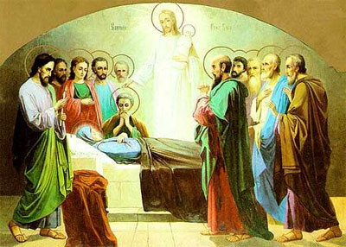
Успенский Храм, г. Апатиты
28 августа православные всего мира отмечают праздник Успения Пресвятой Богородицы. Он посвящен событию окончания земной жизни Пресвятой Богородицы. Праздник Успения Пресвятой Богородицы - это второй по значимости праздник православной церкви после Воскресения Христова. Недаром этот день именуется Богородичной Пасхой.

Slide 5
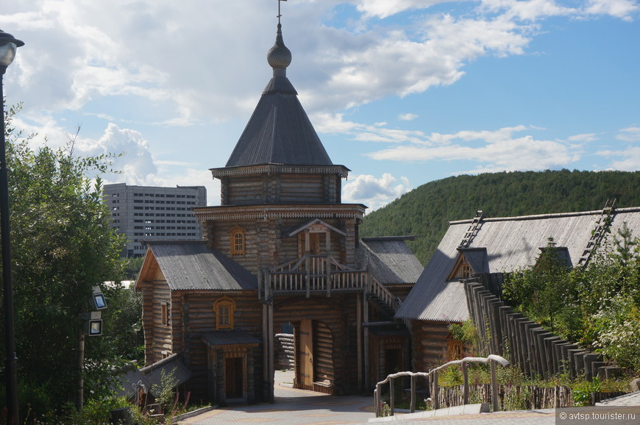
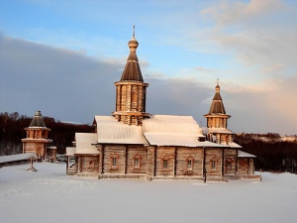
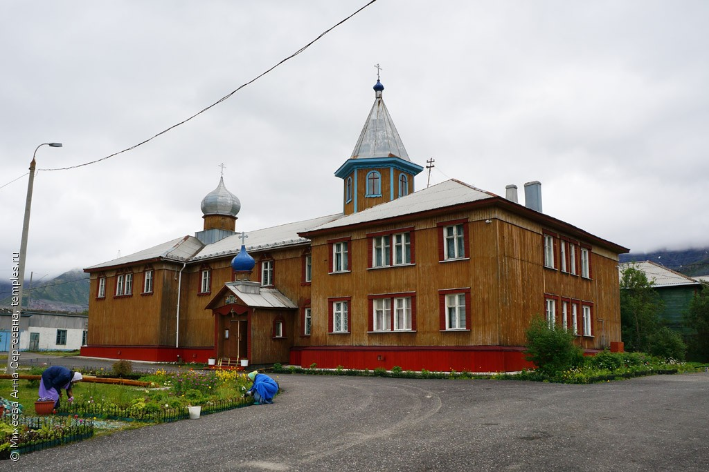
НА ТЕРРИТОРИИ МУРМАНСКОЙ ОБЛАСТИ НАХОДИТСЯ ОДИН ЖЕНСКИЙ МОНАСТЫРЬ.
ВЫБЕРИТЕ ИЗ ПРЕДСТАВЛЕННЫХ ВАРИАНТОВ ВЕРНЫЙ ОТВЕТ.
1
2
3

Slide 6
Хибиногорский женский монастырь, г. Кировск

Slide 7
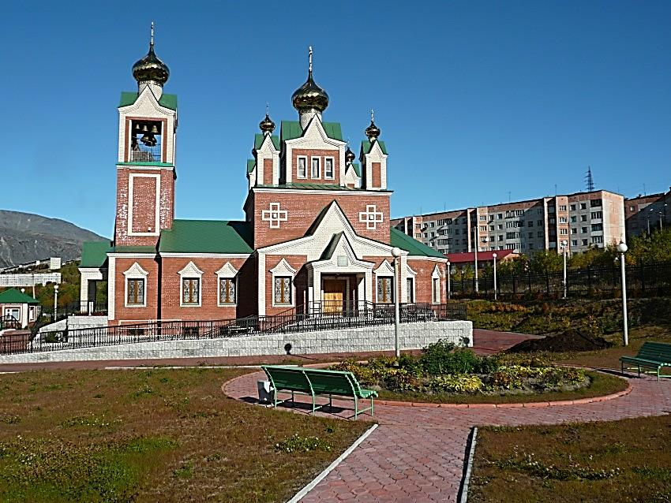
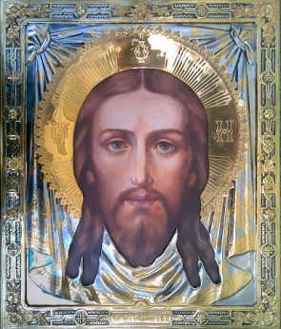
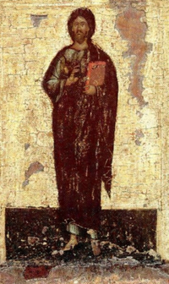
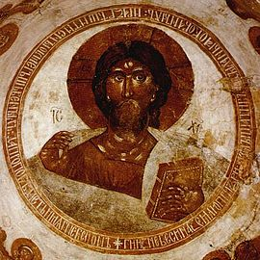
Церковь Спаса Нерукотворного Образа, г. Кировск
ХРАМОВАЯ ИКОНА ЦЕРКВИ
СПАС НЕРУКОТВОРНЫЙ
СПАС ВСЕМИЛОСТИВЫЙ
СПАС ВСЕДЕРЖИТЕЛЬ

Slide 8
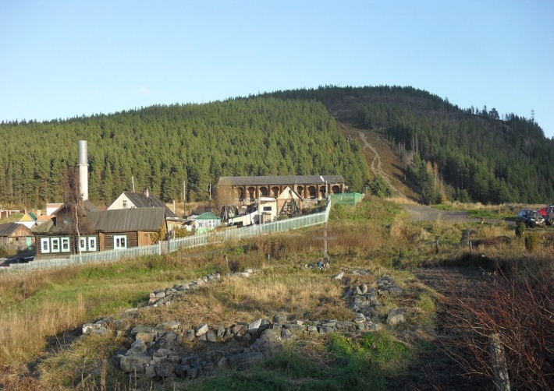
САМЫЙ СЕВЕРНЫЙ МОНАСТЫРЬ РОССИИ, НАХОДЯЩИЙСЯ НА ТЕРРИТОРИИ МУРМАНСКОЙ ОБЛАСТИ
ТРИФОНОВ-ПЕЧЕНГСКИЙ МУЖСКОЙ МОНАСТЫРЬ
КАНДАЛАКШСКИЙ МУЖСКОЙ МОНАСТЫРЬ
ХИБИНОГОРСКИЙ ЖЕНСКИЙ МОНАСТЫРЬ

Slide 9
Трифонов-Печенгский мужской монастырь

Slide 10
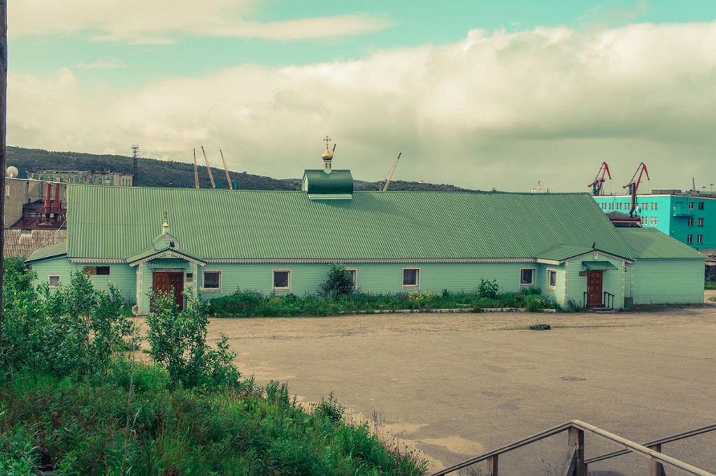
В честь какого святого Кольской земли назван этот храм?
ПРП. ФЕОДОРИТА КОЛЬСКОГО
ПРП. ВАРЛААМА КЕРЕТСКОГО
ПРП. ТРИФОНА ПЕЧЕНГСКОГО

Slide 11
Храм преподобного Трифона Печенгского, г. Мурманск

Slide 12
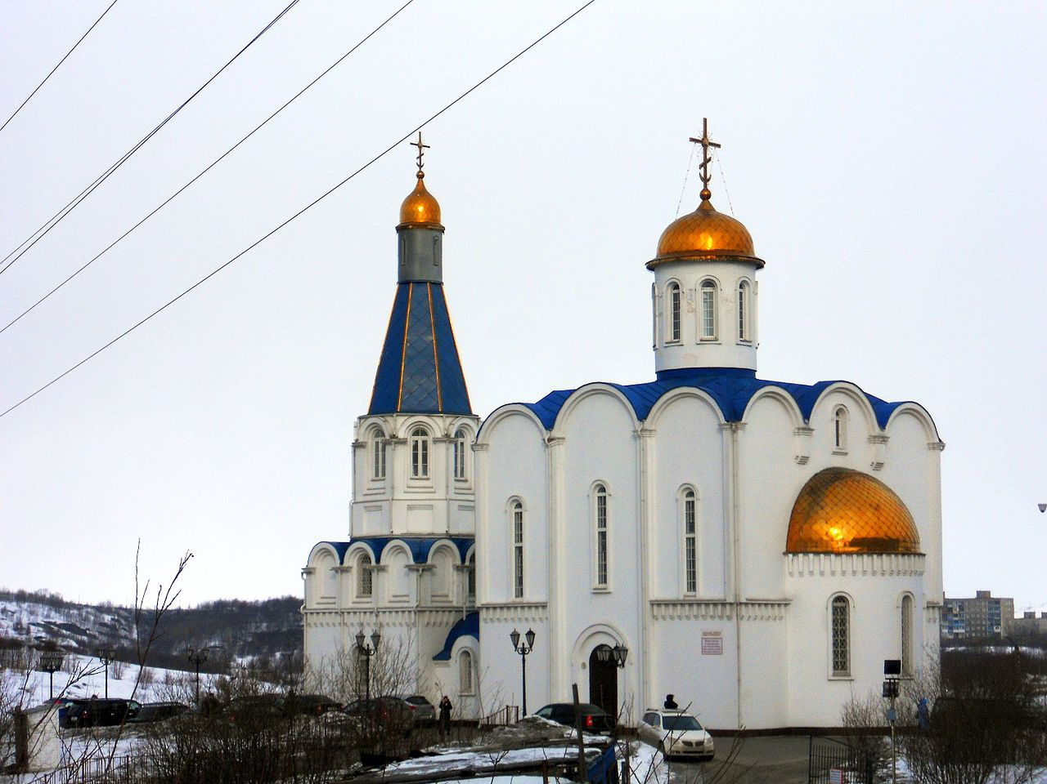
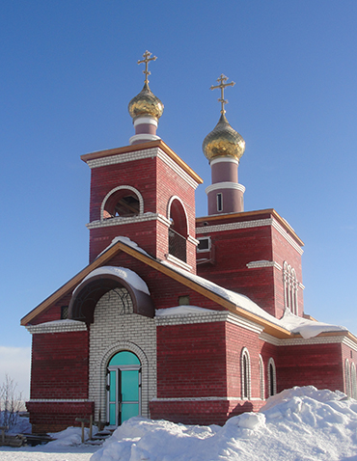
Свое название эта церковь получила от иконы Христа, ходящего по водам
ЦЕРКОВЬ СПАС-НА ВОДАХ
ХРАМ ВСЕХ СВЯТЫХ
ХРАМ НОВОМУЧЕНИКОВ И ИСПОВЕДНИКОВ РОССИЙСКИХ

Slide 13
Церковь Спас-на-водах (Церковь Спаса Нерукотворного Образа), г. Мурманск

Slide 14
Какая молитва запечатлена в бронзе колокола
Храма Новомучеников и Исповедников Российских?
МОЛИТВА К ГРАЖДАНАМ РОССИИ
МОЛИТВА О БЛАГОПОЛУЧИИ ГОРОДА И ВСЕХ ЕГО ЖИТЕЛЕЙ
ВО ЗДРАВИЕ БЛАГОДЕТЕЛЕЙ И О УПОКОЕНИИ УСОПШИХ

Slide 15
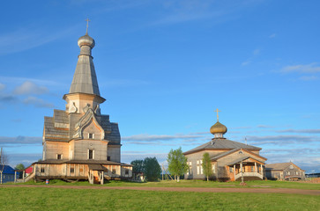
Какой храм был построен без единого гвоздя?
ЦЕРКОВЬ УСПЕНИЯ ПРЕСВЯТОЙ БОГОРОДИЦЫ
ЦЕРКОВЬ
СПАС-НА-ВОДАХ
ХРАМ ВСЕХ СВЯТЫХ

Slide 16
Церковь Успения Пресвятой Богородицы, Умба

